Slide 1



Slide 2

الإحصاء والأحتمالات:
وذُكر الإحصاء بالقرآن ، يقول الله تعالى : (وأحصى كلّ شيء عددا) ، وقال تعالى: (لقد أحصهم وعدّهم عددا) ، وغيرها من الآيات المباركات . وقد بادر النبي صلى الله عليه وسلم إلى الانتفاع بالإحصاء منذ عهد مبكر من إقامة دولته بالمدينة.
الإحصاء هو ذلك الفرع من الرياضيات الذي يهتم بجمع البيانات وتحليلها لمعرفة الأنماط والاتجاهات العامة. ويعتمد الإحصاء إلى حد كبير على الاحتمالات. وتزود الطرق الإحصائيةالحكومات، والتجارة، والعلوم بالمعلومات.

Slide 3

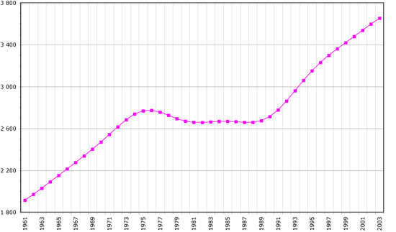
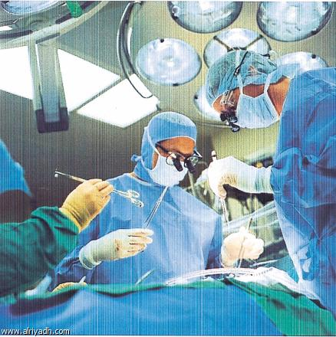
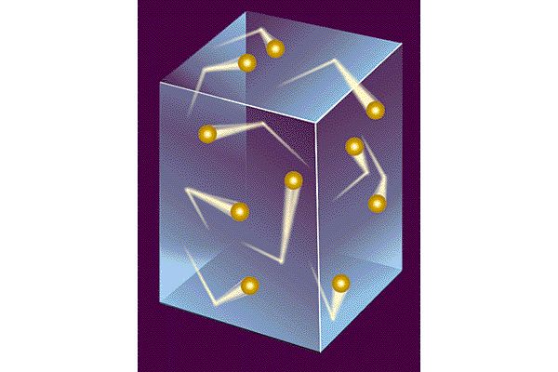
إحصائيات أعداد السكان التي تقوم بها بعض الدول لسكانها على فترات معينة ويُستخلص منها عددٍ من المعلومات الهامة التي يُستفاد منها في عملية التخطيط السليم
بعض الأمراض والأوبئة يُدرس اسلوب إنتشارها عن طريق الإحصاء والإحتمالات لمعرفة الطرق السليمة للحد منها مستقبلاً
يَسْتَخْدم الفيزيائيون الإحصاء لدراسة سلوك العديد من الجزيئيات في عينة من الغاز.

Slide 4
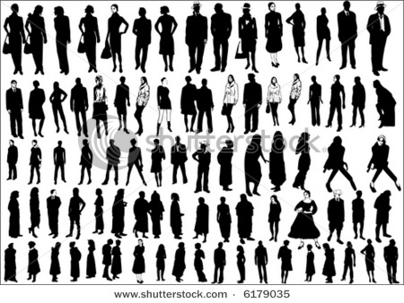
العينة :
جزء من مجموعة كبيرة تسمى المجتمع
المجتمع
جميع الأفراد أو العناصر

Slide 5
جمع البيانات
1
العينات
الحصر الشامل
العينة جزء من المجتمع يختار بطريق مناسبة ، و يمثل جميع خصائص ذلك المجتمع بصدق
تتم دراسة الظاهرة على جميع أفراد المجتمع مثل التعداد السكاني
أنواع العينات
عينة عشوائية منتظمة: هي العينة التي يُختار أفرادها تبعاً لزمن معين أو فترة زمنية محددة.
عينة عشوائية طبقية: يُقسم المجتمع إلى فئات متماثلة غير متداخلة ثم يتم اختيار عينة من كل واحدة من هذه الفئات .
عينة عشوائية بسيطة: هي العينة التي لها فرصة الاختيار نفسها كأي عينة أخرى من المجتمع .

Slide 6


إعداد المعلمة : هند العديني

Slide 7

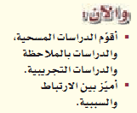
عددي أساليب جمع البيانات

Slide 8
الاستقراء الإحصائي في القرآن الكريم
من المواضيع التي وردت إشارات حولها ما يسمى بالاستقراء الإحصائي (Statistical Inference). و هو من أهم المواضيع في النظرية الإحصائية الحديثة. و ينضوي تحت هذا الموضوع ما يسمى بالتقدير الإحصائي و كذلك ما يسمّى باختبار الفرضيات.
فأما ما يتعلق باختبار الفرضيات، فالأمثلة كثيرة جداً. فعلى سبيل المثال كان دأب أعداء الرسل اتهامهم بشتى أنواع التهم. كأن يقولوا عن رسولهم أنه مجنون أو ساحر أو ما إلى ذلك. وكان الرد القرآني على النقيض من ذلك، حيث يختبر ادعاءاتهم (فرضياتهم)و يدحضها بالحجة والبرهان

Slide 9

قال تعالى: "وَقَالُوا لَنْ تَمَسَّنَا النَّارُ إِلاَّ أَيَّامًا مَعْدُودَةً قُلْ اتخذتم عِنْدَ اللَّهِ عَهْدًا فَلَن يُّخْلِفَ اللَّهُ عَهْدَهُ أَمْ تَقُولُونَ عَلَى اللَّهِ مَا لا تَعْلَمُون بلَى مَنْ كَسَبَ سَيِّئَةً وَأَحَاطَتْ بِهِ خَطِيئَتُهُ فَأُولَئِكَ أَصْحَابُ النَّارِ هُمْ فِيهَا خَالِدُونَ".
فالإدعاء في هذه الآيات هو مقولة: لَنْ تَمَسَّنَا النَّارُ إِلاَّ أَيَّامًا مَعْدُودَةً . و قد ترجم صدق هذا الإدعاء في الفرضية الأولى و التي نصها: أَتَّخَذْتُمْ عِنْدَ اللَّهِ عَهْدًا فَلَن يُّخْلِفَ اللَّهُ عَهْدَهُ
و أمّا الفرضية البديلة والتي تعني عدم صدق الإدعاء فنصها: تَقُولُونَ عَلَى اللَّهِ مَا لا تَعْلَمُونَ.
. وأمّا القرار الناتج عن اختبار الفرضيات هذه فيظهر جلياً في الآية الثانية وهو ما يعني رفض صحة الفرضية الأولى و قبول الفرضية البديلة. أو بتعبير آخر كذب ادعائهم.
والحقيقة أن المثال أعلاه يتفق تماماً مع اختبار الفرضيات من الناحية الإحصائية. حيث أنّ أيّ إدعاء يراد اختبار مدى صحته يترجم إلى فرضية محددة، ثم يترجم عكسه إلى فرضية ثانية تسمّى بالفرضية البديلة.

Slide 10
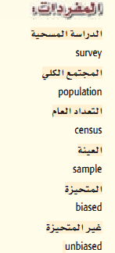
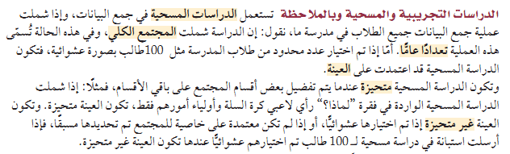

Slide 11
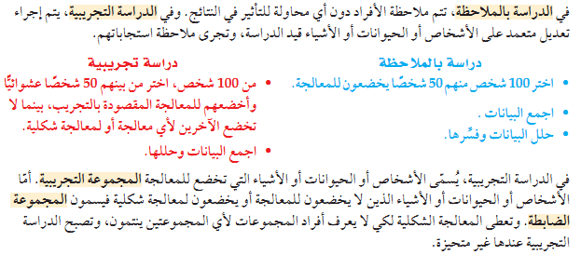
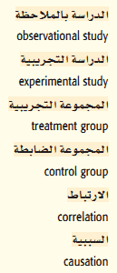


Slide 12
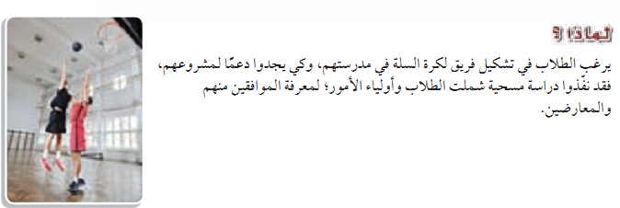
هل ستكون نتيجة الدراسة المسحية صادقة إذا لم تشمل طلاب المدرسة جميعهم ؟
هل ستكون نتيجة الدراسة المسحية صادقة إذا تمت مقابلة الأشخاص الذين حضروا مباراة كرة القدم ؟

Slide 13
أنواع العينات من حيث التحيز :
عينة عشوائية ( غير متحيزة ): هي العينة التي يتم اختيارها دون تفضيل مجموعة على أخرى ، ويكون لكل فرد منها الاحتمال نفسه في الاختيار
عينة متحيزة : هي العينة التي يتم اختيارها بحيث تعطي تفضيلاً لمجموعة معينة على مجموعة أخرى .

Slide 14
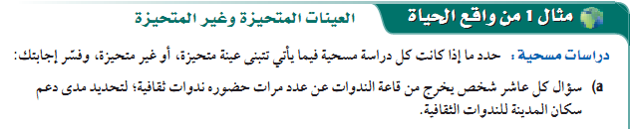

Slide 15


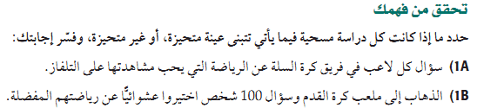
الزمن
دقيقة واحدة
استراتيجية ورقة الدقيقة الواحدة

Slide 16

طرح عدة أسئلة
الدراسة المسحية
جميعها تقدم معلومات يمكن التوصل منها إلى استنتاجات حول المجتمع
الدراسة القائمة على الملاحظة
رصد ردود فعل على أمر أو موقف ما
التجربة
رصد نتائج أو رد فعل لموقف مصطنع

Slide 17
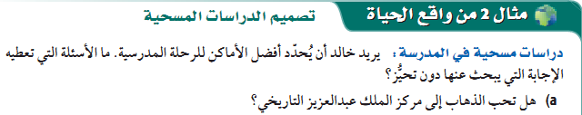

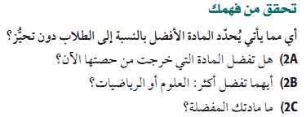

Slide 18
أساليب جمع البيانات
الدراسة القائمة على الملاحظة
تسجيل البيانات بعد ملاحظة أو مشاهدة العينة
لمقارنة ردود الأفعال والتوصل إلى استنتاجات حول استجابات المجتمع
الدراسة المسحية
تؤخذ البيانات من استجابات أفراد عينة من المجتمع
للتوصل إلى استنتاجات عامة حول المجتمع
التجربة
تسجل البيانات بعد تغيير العينة
للتوصل إلى استنتاجات عامة حول ما يمكن أن يحدث خلال حادثة ما
لتحديد درجة رضا طلاب مدرسة عن فقرات الإذاعة المدرسية الصباحية يسأل مشرف الإذاعة عينة من 50 طالبًا عن رأيهم في فقرات الإذاعة
يقوم مراقب ضبط الجودة بتشغيل آلة بسرعة معينة 10 مرات، فإذا وجد أن المنتج يكون معيبًا في كل مرة فإنه يستنتج أن المنتج سيكون معيبًا في كل مرة تدور فيها الآلة بهذه السرعة
تراقب شركة لصناعة الدمى بعض الأطفال وهم يلعبون، وتلاحظ الأنواع التي يفضلونها أكثر وتستنتج الشركة أن الأطفال في عمر سنتين يفضلون الدمى التي تصدر صوتا على تلك التي لا تصدر صوتا

Slide 19
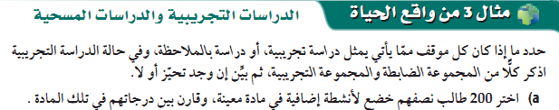
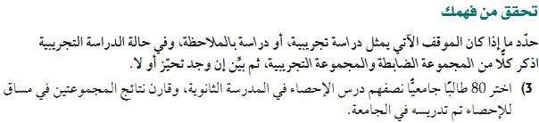

Slide 20
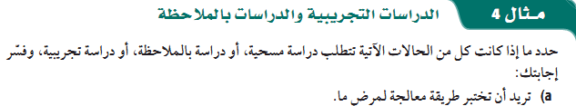

Slide 21
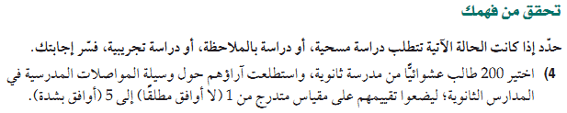
استراتيجية الرؤوس المرقمة

Slide 22
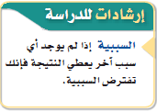
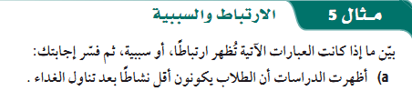

استراتيجية الرؤوس المرقمة

Slide 23




فردي
التدريب
اختاري الإجابة الصحيحة :
1)
(Dدراسة تجريبية | (Cدراسة بالملاحظة | (Bدراسة مسحية غير منحازة | (Aدراسة مسحية منحازة
2)
(Dدراسة تجريبية | (Cدراسة بالملاحظة | (Bدراسة مسحية غير منحازة | (Aدراسة مسحية منحازة
3)
(Dدراسة تجريبية | (Cدراسة بالملاحظة | (Bدراسة مسحية غير منحازة | (Aدراسة مسحية منحازة
4)
(Dدراسة تجريبية | (Cدراسة بالملاحظة | (Bدراسة مسحية غير منحازة | (Aدراسة مسحية منحازة
5)
(Dدراسة تجريبية | (Cدراسة بالملاحظة | (Bدراسة مسحية غير منحازة | (Aدراسة مسحية منحازة

Slide 24
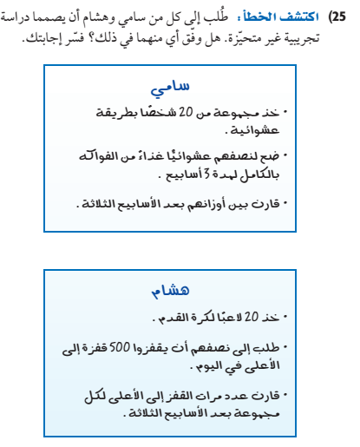
فردي
التقويم

